Slide 1
INDICES EN FAMILLE
Une diapo pour chaque famille
INDICES « PERSONNAGE »
INDICES « LIEU »
INDICES « CHRONOLOGIE»

Slide 2
INDICES EN FAMILLE
Consignes
Indique à quel livre correspond chaque indice.
Tu peux déplacer les images pour les associer.
Surtout tu dois argumenter tes choix.

Slide 3
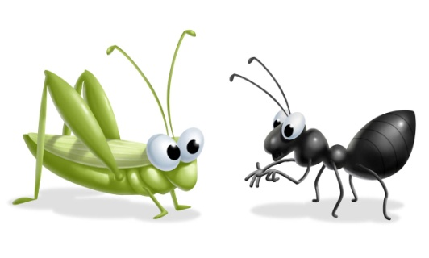
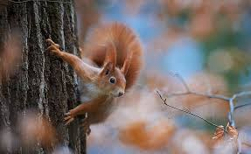
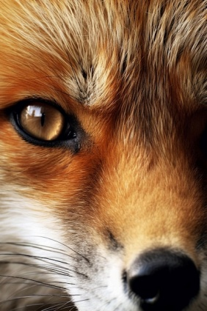
INDICES « PERSONNAGE »
https://www.youtube.com/watch?v=gfbboranEQk

Slide 4
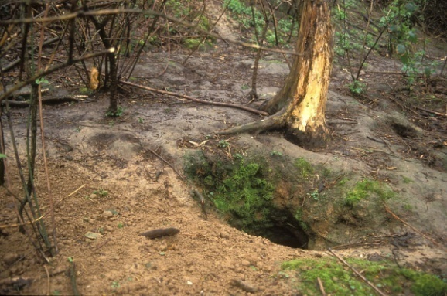
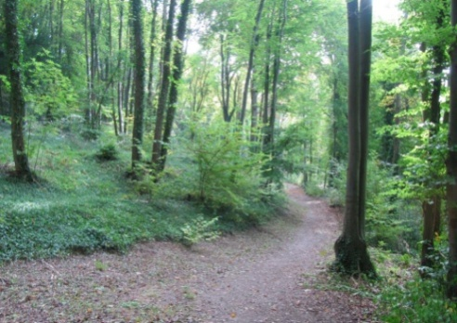
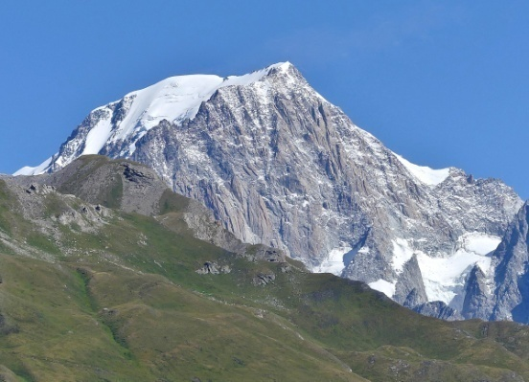
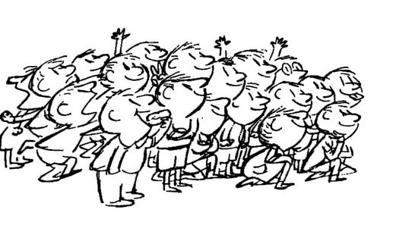
INDICES « LIEU »

Slide 5
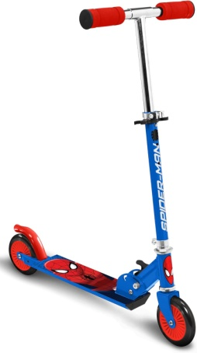
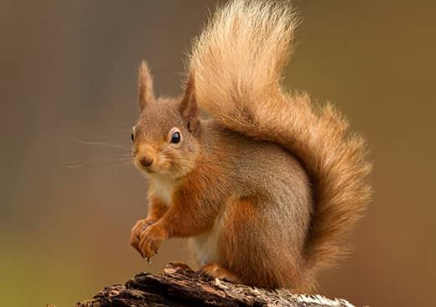
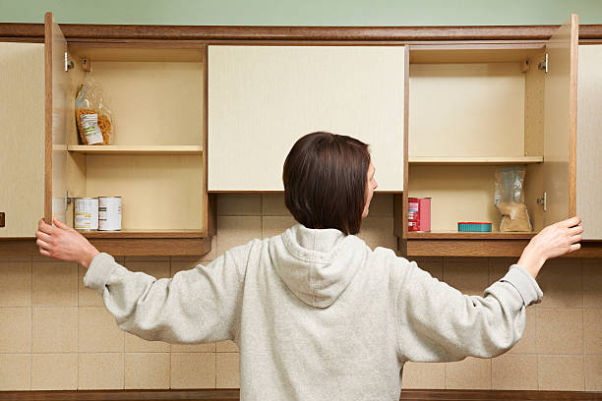
INDICES « CHRONOLOGIE»

